Slide 1

Транспортно-логистическая компания
Производственная практика · Менеджмент
Отчёт по производственной практике
ООО «ТрансЛогистик»: анализ операционных показателей, выявление проблем и предложения по улучшению
Автор
Роль
Аудитория
Иванов Иван Иванович
Группа М-31
Москва, 2026 · доц. Петрова А.В. (вуз) · Сидоров П.Р. (предприятие)
Notes:
Здравствуйте, уважаемые члены комиссии! Представляю отчёт о производственной практике в ООО «ТрансЛогистик», где изучал операционные процессы и подготовил предложения по улучшению.

Slide 2

Введение
Цель и задачи практики
Объект
Задачи
ООО «ТрансЛогистик» — транспортно-логистическая компания, осуществляющая грузоперевозки и складское хранение
01
Изучить деятельность и организационную структуру ООО «ТрансЛогистик»
02
Освоить документооборот и операционные процедуры отдела логистики
Предмет
03
Проанализировать показатели работы компании за 2024–2025 гг.
Предмет исследования — организация транспортно-логистических процессов компании
04
Выявить проблемы в организации процессов и сформулировать предложения по улучшению
Цель
Закрепление теоретических знаний и формирование профессиональных компетенций в управлении транспортно-логистическими процессами
Notes:
Прежде чем перейти к результатам, обозначу цель и задачи практики. Цель — закрепить теоретические знания и сформировать профессиональные компетенции в управлении транспортно-логистическими процессами. Объектом исследования выступает компания «ТрансЛогистик», а предметом — организация её логистических процессов. Для достижения цели я поставил четыре задачи: изучить деятельность и структуру компании, освоить документооборот, проанализировать показатели за 2024–2025 годы и, наконец, выявить проблемы и предложить пути их решения. Именно эти задачи определили структуру моего отчёта и календарный план работы.

Slide 3

База практики
ООО «ТрансЛогистик»: структура
Генеральный директор
Отдел продаж
Отдел логистики
Складской комплекс
Транспортный отдел
Начальник отдела
Руководитель
Менеджеры, 5 чел.
Логисты, диспетчеры, 7 чел.
Заведующий
Механик
Кладовщики, комплектовщики, 12 чел.
Водители, 15 чел.
Notes:
База моей практики — компания «ТрансЛогистик». Она занимается грузоперевозками, складским хранением и транспортным экспедированием. В структуре — отделы продаж, логистики, складской комплекс, транспортный отдел и бухгалтерия, всего около 42 сотрудников. На слайде — ключевые подразделения, с которыми я взаимодействовал.

Slide 4

Рабочее место
Должность помощника логиста и круг обязанностей
Приём и обработка заявок Регистрация входящих заявок на перевозку, проверка комплектности и корректности данных.
Оформление перевозочных документов Подготовка транспортных накладных, путевых листов и сопутствующей документации.
Контроль отгрузок и взаимодействие Отслеживание статусов отгрузок, координация водителей и склада, решение оперативных вопросов.
Ведение учёта в 1С Внесение данных по перевозкам, актуализация справочников и формирование отчётности.
Практика проходила в отделе логистики компании
Notes:
На время практики меня закрепили за отделом логистики на должность помощника логиста. В мои задачи входило четыре основных блока: приём и обработка заявок на перевозку, оформление перевозочных документов, контроль отгрузок и взаимодействие с водителями и складом, а также ведение учёта в программе 1С. Это позволило мне увидеть, как устроена операционная работа транспортной компании изнутри, и освоить реальные инструменты, которыми пользуются логисты каждый день.

Slide 5
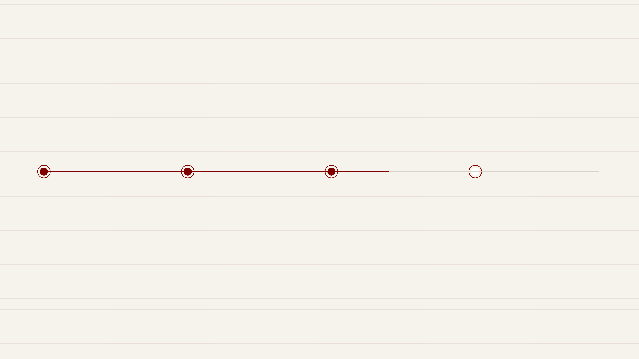
Хронология практики
Календарный план работы по неделям
Неделя 1
Неделя 2
Неделя 3
Неделя 4
Ознакомление с компанией
Работа с документами
Сбор и анализ показателей
Подготовка отчёта
Обработка заявок клиентов, оформление перевозочных документов и путевых листов
Систематизация материалов, оформление отчёта по практике и подготовка презентации
Инструктаж по охране труда, изучение внутренних регламентов и структуры компании
Сбор данных об объёме перевозок и сроках доставки за 2024–2025 гг., их анализ
Notes:
Практика была построена по четырём последовательным этапам. Первая неделя ушла на знакомство с компанией, инструктаж и изучение регламентов — без этого невозможно работать с документами. На второй неделе я уже самостоятельно обрабатывал заявки клиентов и оформлял перевозочные документы. Третья неделя была посвящена сбору и анализу показателей компании за 2024–2025 годы — именно эти данные легли в основу моего отчёта. И завершающая неделя ушла на оформление всех материалов. Такой порядок позволил плавно перейти от теории к практике и успеть выполнить все задачи в срок.

Slide 6
Динамика ключевых показателей компании, 2024–2025
Объём перевозок, тыс. т, по годам
Объём перевозок вырос на 18%, средний срок доставки сократился на 15%
Данные компании за 2024–2025 гг.
Notes:
Посмотрим на динамику ключевых показателей компании за два года. Объём перевозок вырос с 12,5 до 14,8 тысяч тонн — это плюс 18 процентов. При этом средний срок доставки сократился с 3,2 до 2,7 дня, то есть на 15 процентов. Рост объёмов при одновременном ускорении доставки говорит о том, что компания не просто наращивает масштаб, но и повышает эффективность процессов. Эти два тренда — основа для дальнейшего анализа и поиска точек роста.

Slide 7

Проблемы
Выявленные проблемы в организации процессов
01
02
Ручной документооборот
Несогласованность диспетчерской и склада
Дублирование данных в Excel и бумажных журналах, ошибки при переносе, потеря времени на сверку.
Заявки передаются с опозданием, информация о готовности груза не всегда актуальна, что ведёт к задержкам.
03
04
Неоптимальное планирование маршрутов
Простои транспорта
Маршруты строятся без учёта пробок и загрузки, увеличивая пробег и расход топлива.
Задержки оформления заявок на складе приводят к простоям машин и срыву сроков доставки.
Notes:
В ходе практики я выделил четыре системные проблемы в организации процессов. Первая — ручной документооборот: данные дублируются в Excel и бумажных журналах, из-за чего возникают ошибки и теряется время на сверку. Вторая — несогласованность между диспетчерской и складом: заявки передаются с опозданием, информация о готовности груза не всегда актуальна. Третья — маршруты строятся без учёта пробок и загрузки, что увеличивает пробег и расход топлива. И четвёртая — из-за задержек оформления заявок транспорт простаивает, срываются сроки доставки. Эти проблемы взаимосвязаны, и дальше я покажу, какие меры можно предложить для их решения.

Slide 8
Оптимизация процессов
Предложения по улучшению работы компании
01
02
Внедрение TMS-системы
Электронный документооборот
Автоматизация планирования маршрутов и контроль доставки в реальном времени.
Сокращение времени обработки документов и снижение затрат на бумагу и архив.
03
04
Регламент взаимодействия отделов
Обучение персонала
Чёткое распределение ответственности и ускорение согласования заявок.
Повышение квалификации в 1С и системе мониторинга транспорта.
Notes:
По итогам анализа я выделил четыре ключевых направления, которые позволят компании сократить издержки и повысить скорость доставки. Первое — внедрение TMS-системы: сейчас маршруты строятся вручную, а автоматизация снизит пробег и время в пути. Второе — переход на электронный документооборот, это ускорит обработку заявок и уменьшит бумажную волокиту. Третье — регламент взаимодействия между отделами, чтобы не терять время на несогласованные действия. И четвёртое — обучение персонала работе в 1С и системе мониторинга, ведь без квалифицированных сотрудников любые инструменты не дадут эффекта. Эти меры взаимосвязаны и при комплексном внедрении дадут ощутимый результат уже в следующем году.

Slide 9

Компетенции
Освоенные навыки и уровень владения
Оформление транспортных документов
90%
Коммуникативные навыки и работа в команде
85%
Работа в 1С:Транспортная логистика
80%
Анализ данных в Excel
70%
Notes:
За время практики я освоил четыре ключевые компетенции, которые напрямую связаны с будущей работой в логистике. Лучше всего у меня получилось оформление транспортных документов — здесь я достиг девяноста процентов, потому что ежедневно заполнял накладные и путевые листы под контролем наставника. На втором месте — коммуникация и командная работа: восемьдесят пять процентов, ведь приходилось согласовывать заявки с диспетчерами и водителями. В 1С я работаю уверенно, но пока не на автоматизме — восемьдесят процентов, а вот анализ данных в Excel требует доработки, здесь только семьдесят. Поэтому дальше я планирую углубиться в сводные таблицы и визуализацию, чтобы увереннее готовить управленческие отчёты.

Slide 10

Итоги практики
Выводы по итогам производственной практики
Цель практики достигнута Все задачи, поставленные в индивидуальном задании, выполнены в полном объёме.
Освоены профессиональные компетенции Закреплены теоретические знания и получены практические навыки в сфере транспортной логистики.
Предложения актуальны Разработанные рекомендации по оптимизации процессов подтверждены анализом показателей компании.
Благодарность руководителям Выражаю признательность руководителям практики от вуза и предприятия за руководство и помощь.
Notes:
Подводя итог, могу с уверенностью сказать, что цель производственной практики полностью достигнута. Все задачи, которые были поставлены в индивидуальном задании, выполнены, а главное — я получил реальный опыт работы в транспортно-логистической компании. Мне удалось не только применить теоретические знания, но и освоить новые профессиональные компетенции, которые пригодятся в дальнейшей работе. Анализ показателей компании подтвердил, что мои предложения по оптимизации процессов действительно актуальны и могут быть полезны. И конечно, хочу поблагодарить моих руководителей — от университета и от предприятия — за поддержку и ценные советы на протяжении всей практики.

